Slide 1
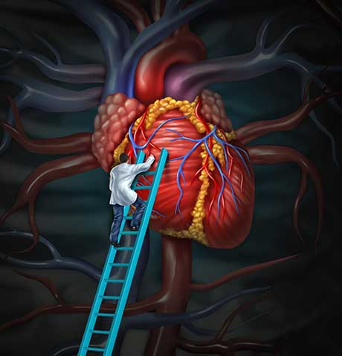
X Curso de Actualización en Cirugía Cardíaca
Actividad acreditada por el Consejo Catalán de la Formación Médica Continuada
Comisión de Formación Continuada del Sistema Nacional de Salud con 3,1 Créditos.
20 Horas
Actividad avalada por la Societat Catalana de Cirurgia Cardiaca
Las sesiones se desarrollarán en el salón de actos del
Hospital General de la Vall d’Hebron (10ª Planta).
Nociones básicas de Cirugía Cardíaca
INFORMACIÓN e INSCRIPCIONES:
Secretaria de Cirugía Cardiaca del H. Vall d’Hebrón
Paseig de la Vall d’Hebron 119-129.
08035 Barcelona
Teléfono: 93 274 6160 (de 8 a 15 horas)
Email: mbodoque@vhebron.net
Barcelona, 17 y 18 de octubre

Slide 2
Jueves 17 octubre
Viernes 18 octubre
8:30 Apertura del curso
8:40 Preoperatorio en Cirugía Cardíaca Dr. G. Oristrell
9:00 Anestesia del paciente en Cirugía Cardíaca Dra. M. Ribas
9:20 Cuidados perioperatorios en Cirugía Cardíaca DUE R. Gómez
9:40 Pausa Café
10:10 Otros sistemas de monitorización Dr. A. Madrid
10:30 Vías de abordaje en Cirugía Cardíaca Dr. A. Pàmies
10:50 Principios de la Circulación Extracorpórea Dr. P. Iorlano
11:10 Modalidades de canulación DUE E. Pascual
11:30 Protección miocárdica Dr. C. Piedra
11:50 Pausa café
12:15 Cirugía de la válvula aórtica Dr. N. Palmer
12:35 Cirugía de las válvulas mitral y tricúspide Dr. R. Rodríguez
12:55 Cirugía coronaria Dra. R. Ríos
13:15 Cirugía de la raíz aórtica y aorta ascendente Dr. C. Sureda
13:35 Cirugía del arco aórtico y aorta descendente Dr. R. Rodríguez
14:00 Comida
15:00 Tratamiento híbrido de distintas valvulopatías Dr. C. Sureda
15:20 Cirugía de las cardiopatías congénitas Dra. P. Resta
15:40 Tipos de asistencias circulatorias Dr. MA. Castro
16:00 Canulación en las asistencias circulatorias Dr. MA. Castro
8:30 Dispositivos de estimulación cardíaca Dr. M. Moradi
8:50 Postoperatorio inmediato Dra. A. Torrents
9:10 Postoperatorio tardío Dra. MS. Siliato
9:30 Curas y seguimiento de la herida quirúrgica DUE M. Linares
9:50 Arritmias postoperatorias y marcapasos provisionales DUE S. Batista
10:10 Pausa Café
10:30 Circulación Extracorpórea poco convencional DUE C. Alcoceba
10:50 Reapertura esternal emergente DUE E. López
11:10 Infecciones en Cirugía Cardíaca Dr. N. Palmer
11:30 Sistemas de hemodiálisis y hemofiltración en el
postoperatorio de Cirugía Cardíaca Dr. A. García
11:50 Pausa Café
12:00-13:30 Talleres prácticos
Planta de hospitalización/UPCC: curas de herida quirúrgica con terapia de presión negativa
Quirófano: montaje y funcionamiento del Cell Saver
13:30 Seguimiento a largo plazo del paciente intervenido
de Cirugía Cardíaca Dr. J. Lozano
13:50 La Cirugía Cardíaca del futuro Dra. MS. Siliato

